Slide 1

共享错题本
easy to use
nice and free
Designed by team2
Get it for free
梁子宏 钟煜 陈志峰 李采月

Slide 2

NO.1
共享错题本是我们团队为在校学生精心设计的一款学习类App。是否还记得学生时代你写过的一道道错题呢？是否抱怨过不想剪卷子而不得不抄题呢？是否想与同学交换错题经验呢？我们的共享错题本支持拍照上传，可自由分类，多人共享，完美提升学生们的学习效率。
About

Slide 3

产 品 吸 引 力
完全免费
1
3
自由分类
多人共享
2
4
开放评论
.

Slide 4
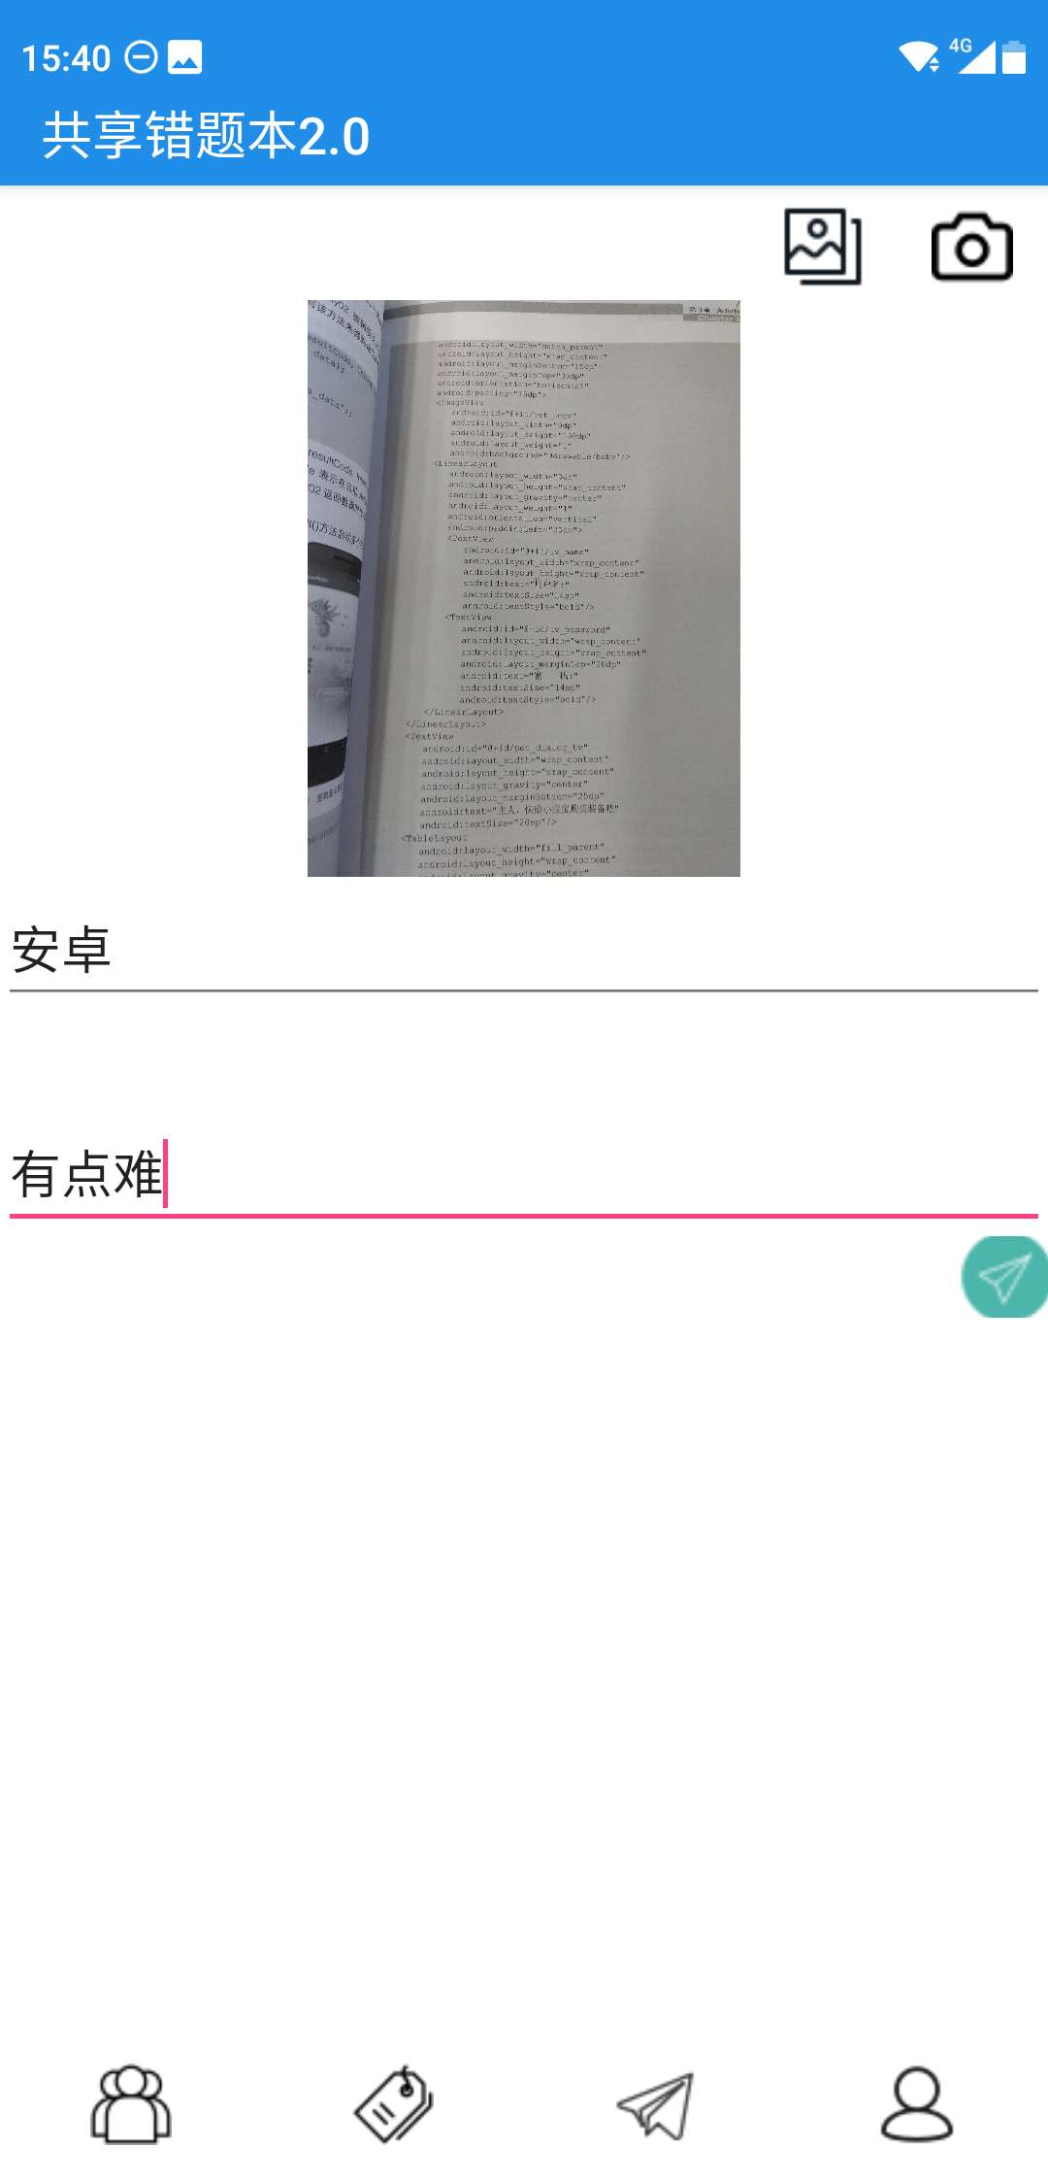
产 品 可 用 性
错题社区
拍照上传
点击发布即可共享

Slide 5
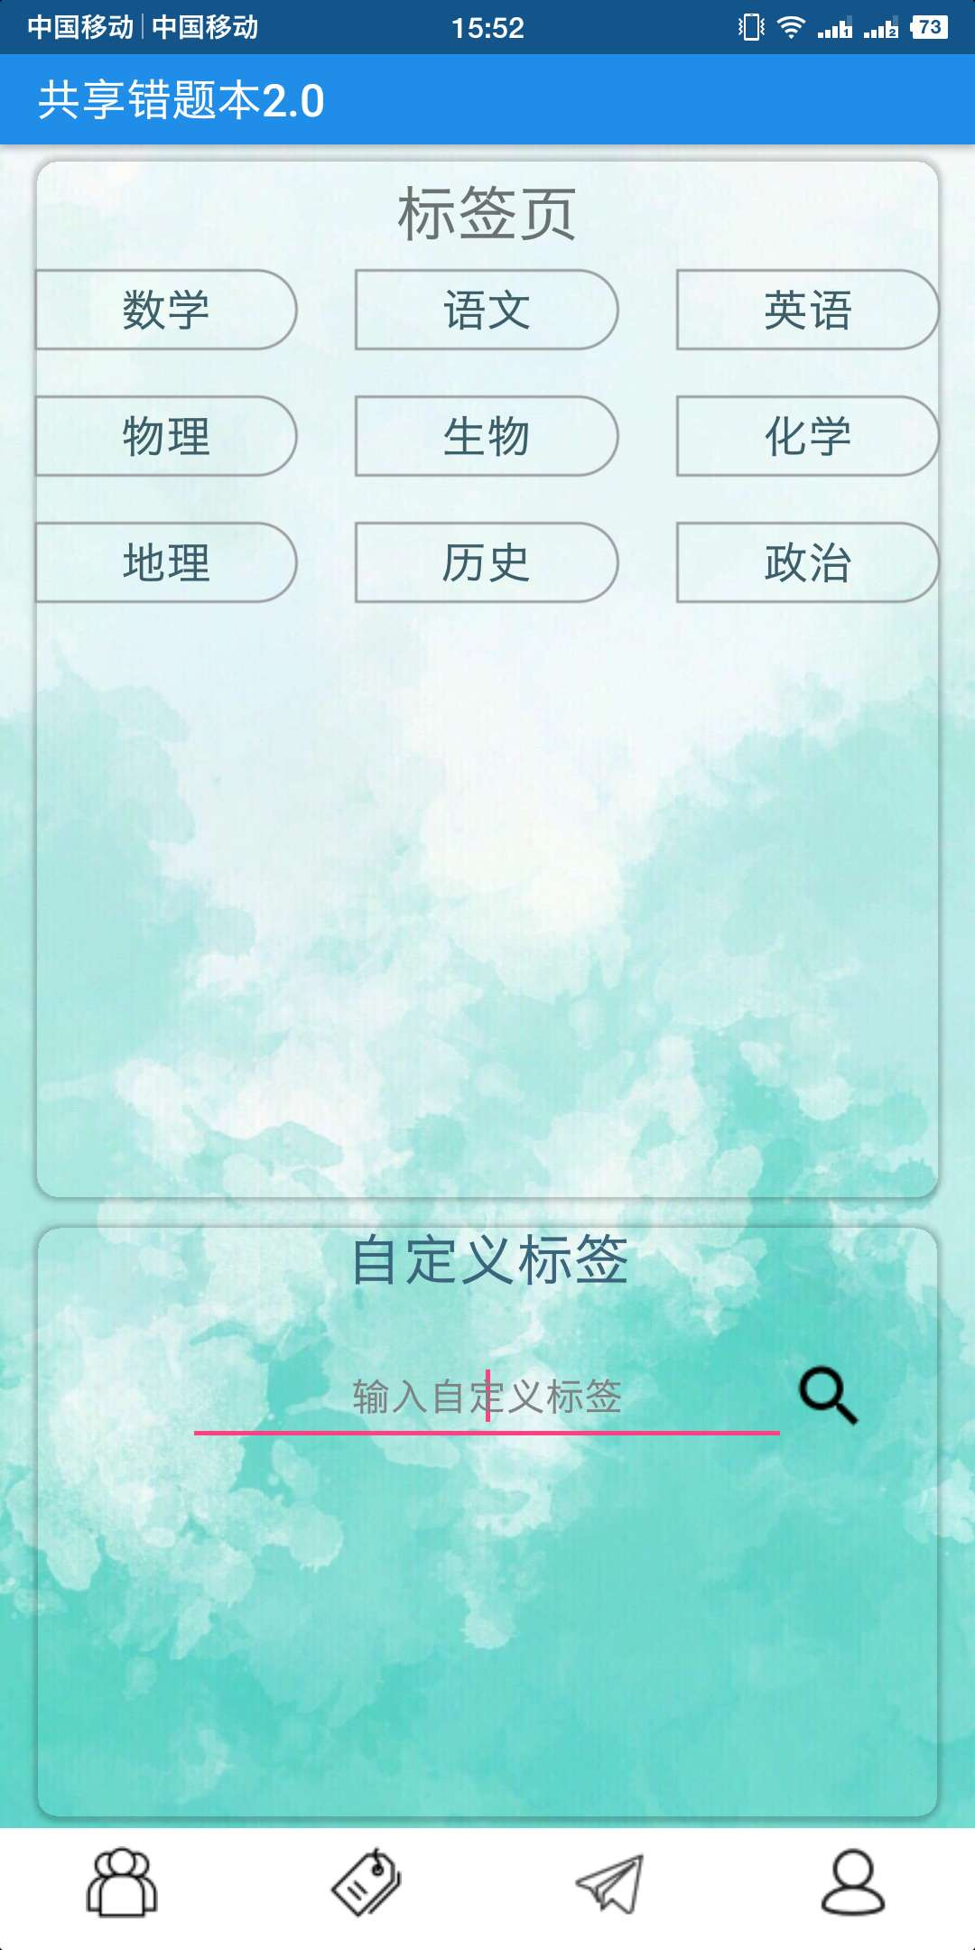
产 品 可 用 性
标签页
标签页
可自由分类

Slide 6
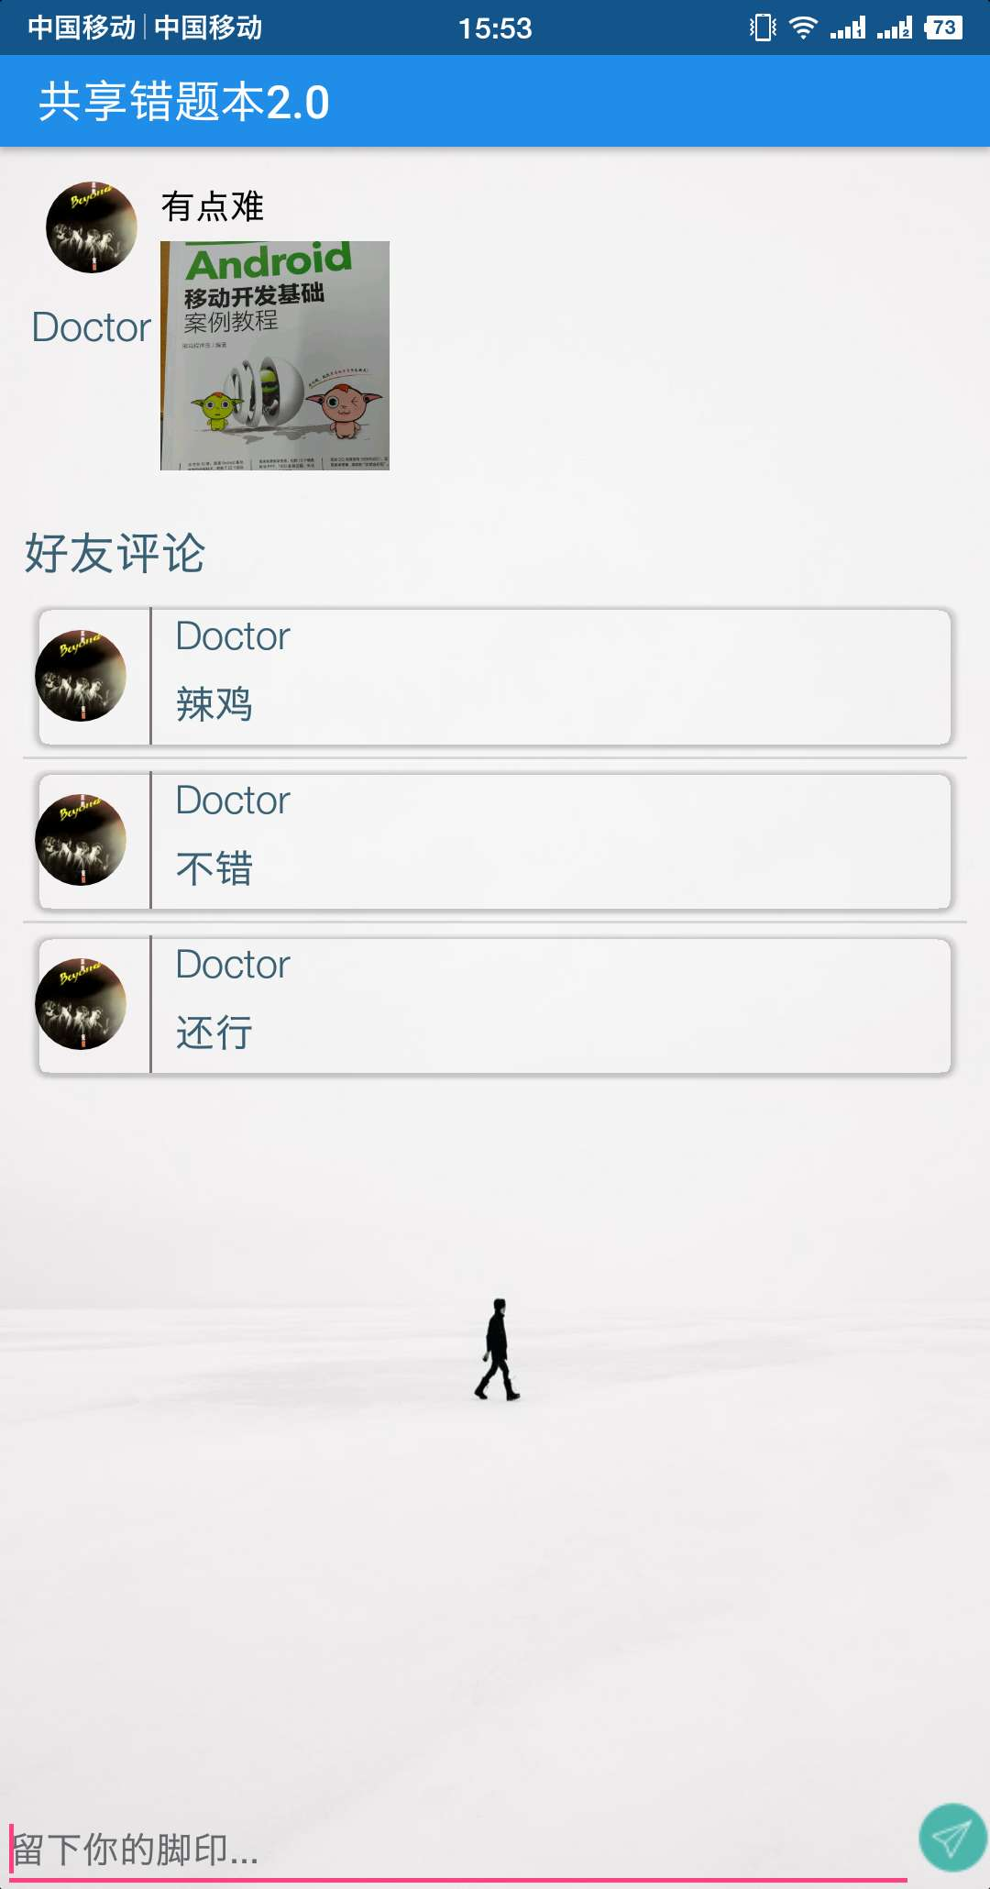
产 品 可 用 性
评论页
留下你的评论和感想

Slide 7
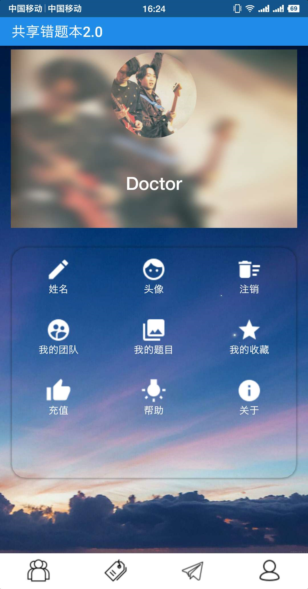
在这个时代，节省效率才是王道。而错题共享则是一个共享时代的idea。针对错题进行共享，完美地实现了 “一个人做题，其他人得到题目的反馈”的学生时代的梦想。
所以，对于学生来说，这款APP可以契合同学的需求。
并且通过市场调查，绝大部分的其他应用没有自定义标签和共享的功能，所以这款APP具有一定的吸引力。

Slide 8
NO.2
App的开发量和工作难度

Slide 9
开 发 流 程
10周
设计model类，利用mvc，mvp设计模式把功能逐渐添加
设计model类，利用mvc，mvp设计模式把功能逐渐添加
6-9周
利用linux和python搭建后台服务器，支持数据传输
3-5周
利用linux和python搭建后台服务器，支持数据传输
1-2周

Slide 10




技 术 难 度
Mvp设计模式
如何设计MVP的架构是本程序的难点之一，将功能和Fragment和Activity完全分离，实现逻辑和界面的解耦，使Activity的代码量缩小。 并且最为突出的一个优点是可以将每个功能分工落实到每个人，每位成员只需要开发属于自己的Presenter即可，做到工作不混淆。
网络信息的线程运行
Lolz
这份错题本如果是单机版，实现起来没有难度。本来使用的是自己开发的服务器后端处理，但是开发完之后投入使用之后感觉没有太多资金去不断续费，于是换了另一个线上服务器。 老师推荐的bmob网络存储起到重要功能，但是bmob网络存储服务没有考虑到多次多表连续查询的线程处理，导致多个查询不能一起进行，导致许多未知bug的出现。

Slide 11
NO.3
测试的全面性

Slide 12














我们选择了四家测试的网站，来看我们的APP在各种不同机型上面的运行情况。
腾讯优侧
3
百度移动云测试中心
1
腾讯优侧正在升级，所以无法进行测试。
百度的移动云测试中心需要收费，一台机子需要一块钱，所以没有选择
贯众云在线测试
2
4
Testin云测
这家远程测试可以免费提供一次测试机会。
测试能够选取50款机型，有30mins的配额时间

Slide 13
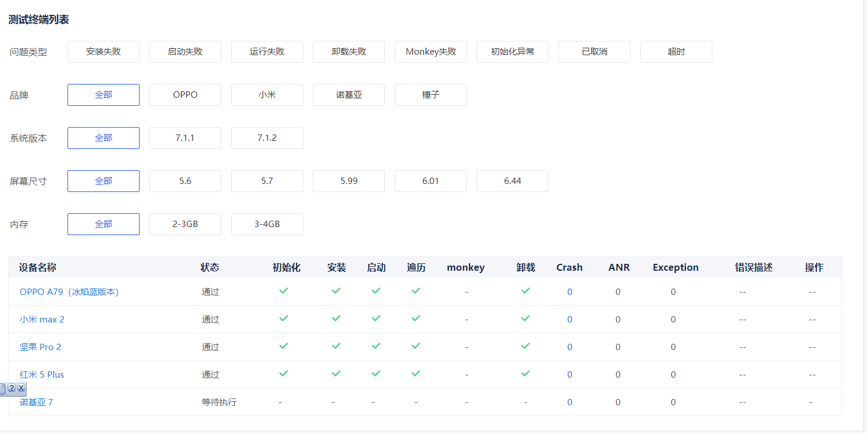
最终我们选择了 Testin云测试作为我们的测试平台
首先我们选择了从我们APP的android版本中五款机型，分别进行测试。
得到结果如下。

Slide 14
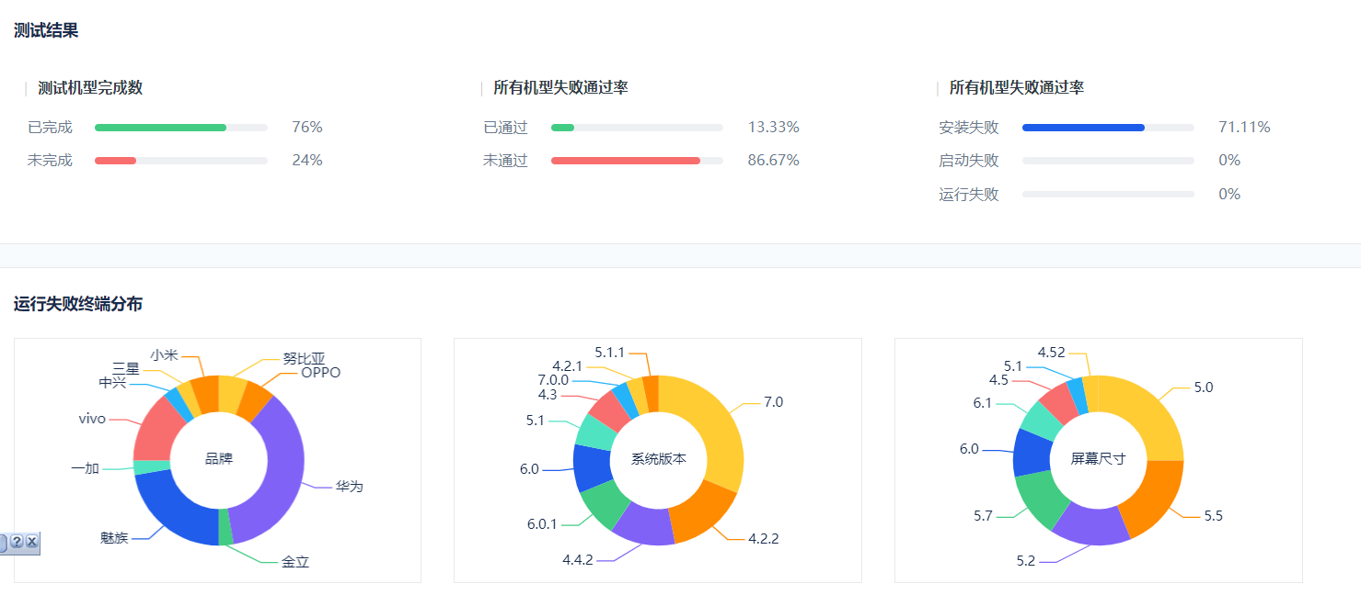
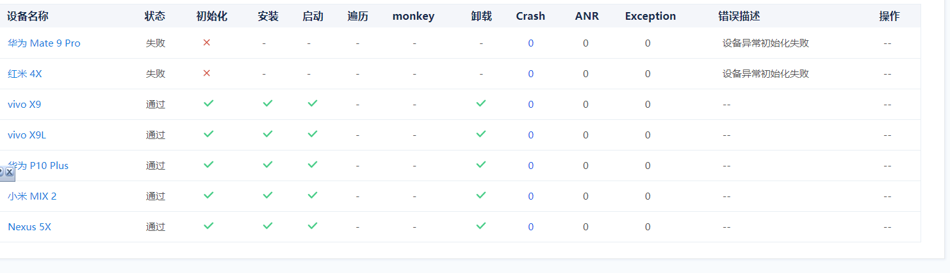
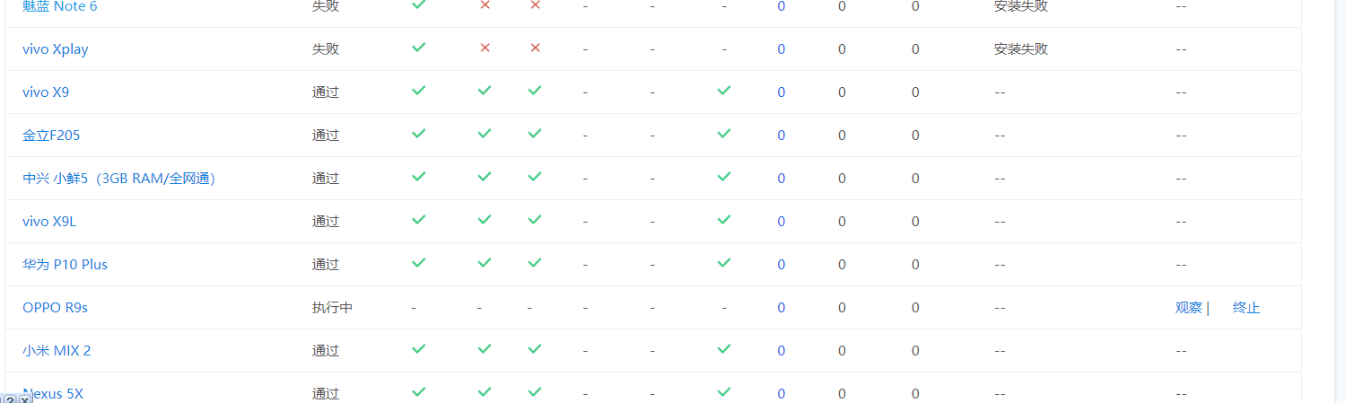
接着我们在随机选取各个android版本，各个牌子的手机机型，进行进一步的兼容测试
这次结果结果如下。说明我们的APP在大部分机型上都不能安装成功，
因为云测试随机挑选的机型大多为android版本为5.0一下，自然发生了很大变动。
而在android 7.1.1以上，则几乎都能运行成功。

Slide 15
总结
所以，我们的APP其实在大部分旧式机型上都不能成功运行，则其实是一个很大的弊端，虽然如今大部分的手机都是7.0以上的安卓机，但是大面积的瘫痪也是我始料不及的，所以改进方向应该朝着 更高的测试成功率为目标。

Slide 16
NO.4
用户体验

Slide 17


错题滑动时图片会错乱
还可以有更多功能
ToolBar可以更美观
界面待改进
网络速度慢
31%
51%
51%
70%
51%
反馈总结
以下为具体反馈...

Slide 18

用 户 体 验
王欢：界面还可以再改进一下
伦晓潼：还可以，但是标签页设置的有点混乱
1
4
万小菲：拍照的时候有时候程序会崩溃
曾佳佳：希望个人信息部分可以更完整
2
5
我们的意见
王垠升：团队的页面希望增加收藏功能
3
6
叶婉：评论不太美观
收集到用户体验后的信息和反馈以后，我们做了如下改进...

Slide 19
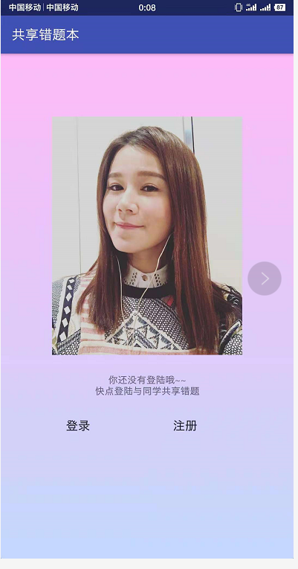
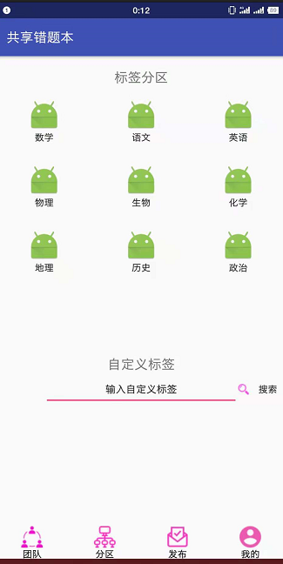
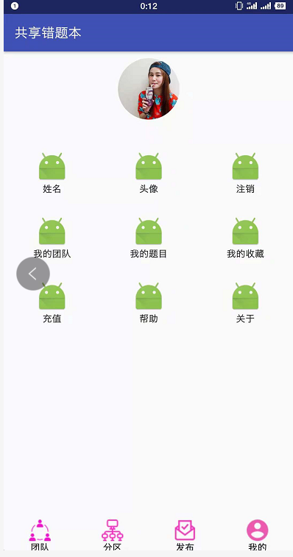
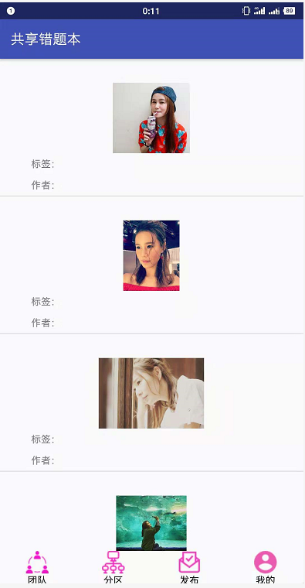
v1.0
可以看到整体界面非常简陋，并且功能不完善......
You can simply impress your audience and add a unique zing and appeal to your Presenations.

Slide 20
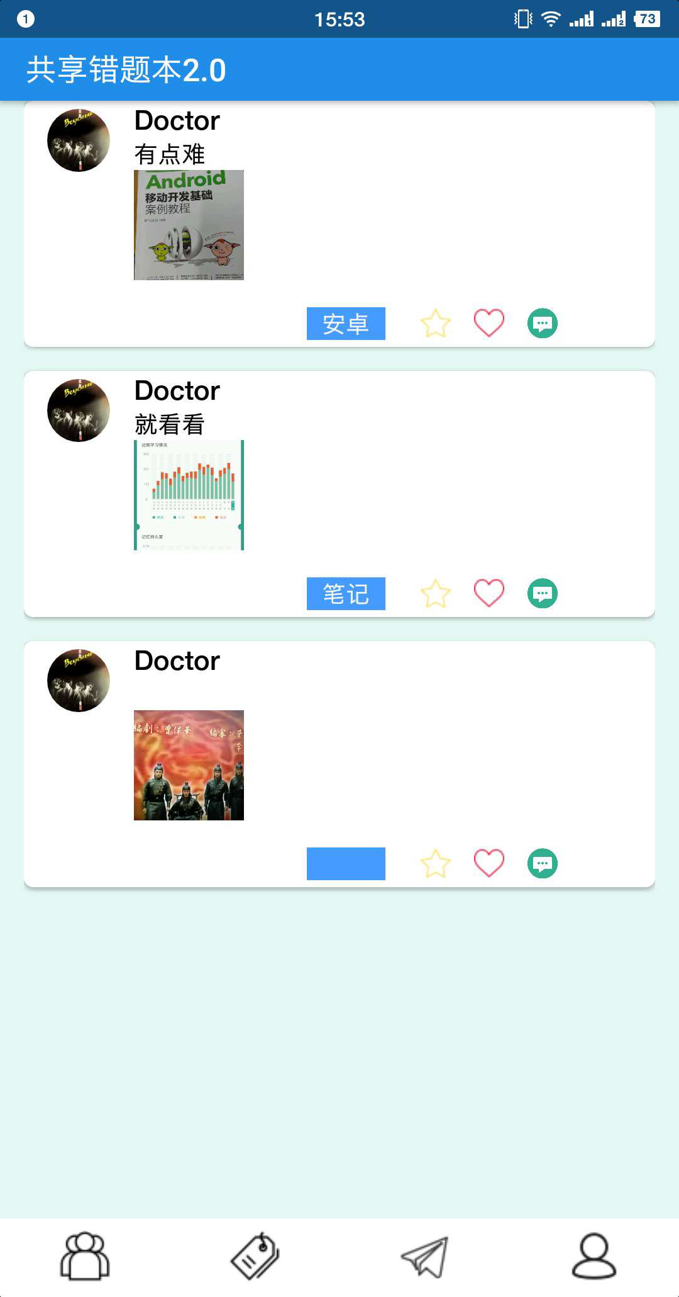


v2.0
更改了UI，添加的收藏，喜欢，评论功能......

Slide 21
NO.5
团队协作

Slide 22
Our
Teamy
Layout
梁子宏
1、架构整个项目的设计，设计各种功能，规定开发程序的规格。如：Activity的父类必须extends 规定好的BaseActivity，方便统一处理。
2、设计功能并且分发任务，并参与大部分代码设计。
3、对android各个控件和app的性能进行进一步优化。
4、设计新思路解决bug。
陈志峰
1、编写功能类代码，实现各种功能。
2、对技术难点进行攻坚
3、设计各种数据库查询语句，以最优化的方式得到查询结果。
4、linux和python开发服务器端（已开发好，但后来因为没钱续费服务器，没能采用），设计数据库表。
5、部分UI代码的实现。
钟煜
1、编写功能类代码，负责多个适配器和 presenter功能代码的实现。
2、对网络线程分发的线程难点进行攻坚，对网络数据上传和下载的代码进行实现和优化。
3、针对用户的反馈和测试的结果进行初步的review和改进代码。
4、参与人工测试。
李采月
1、UI界面的设计以及实现，针对用户得到的反馈进行UI的二次开发。
2、对ListView和Scroller的不兼容重新自定义控件，做到完美兼容。
3、收集同学的APP的意见并整理，根据意见重新修改UI界面。
4、编写部分功能类代码，完成三次ppt展示的撰写。

Slide 23



梁子宏
钟煜
在这次开发中学会了如何团结一个团队，如何设计项目架构，如何在团队进行有效的沟通和交流。这次课程对我们进行团队开发有很大的作用。
在开发的过程中不断学习和进步，接受组长分配下来的任务，认真实现，并参与团队的各种讨论，学习了很多git和团队开发的知识。
我们的感想
陈志峰
李采月
这次开发项目让我更加熟悉 linux和python设计后端的开发，虽然最后因为性能和价格没用到，但是也是一个进步。同时也懂得针对用户的反馈去改善各个功能。学习了团队合作和各种git的技巧。
这学期才开始接触安卓，在开发这个app的时候遇到了很多问题，都是在和小组成员的讨论及帮助下解决的，同时也学到了很多安卓开发东西。

Slide 24
结 语
谢谢观看！

